Slide 1
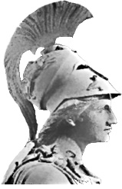

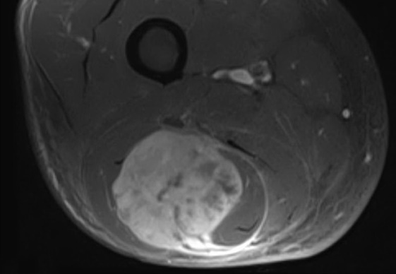
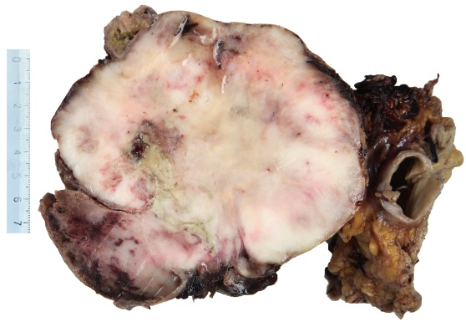
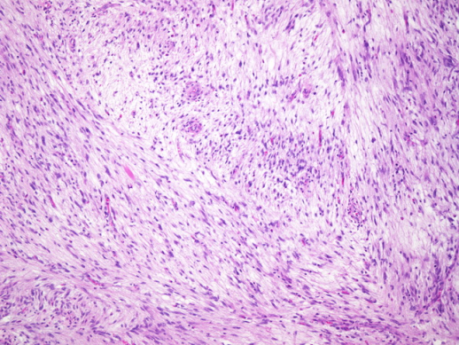
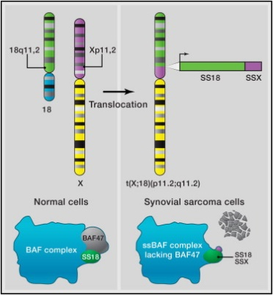
1^{ο} ΕΡΓΑΣΤΗΡΙΟ ΠΑΘΟΛΟΓΙΚΗΣ ΑΝΑΤΟΜΙΚΗΣ
ΙΑΤΡΙΚΗ ΣΧΟΛΗ – ΠΑΝΕΠΙΣΤΗΜΙΟ ΑΘΗΝΩΝ
Διευθυντής: Καθηγητής Ν. Καβαντζάς
Νεοπλάσματα μαλακών μορίων
Γιώργος Αγρογιάννης
Ιστοπαθολόγος, Αναπλ. Καθηγητής
agrojohn@med.uoa.gr

Slide 2

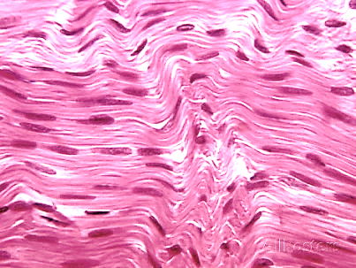
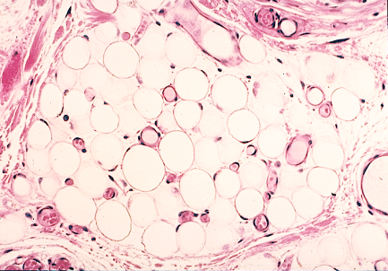
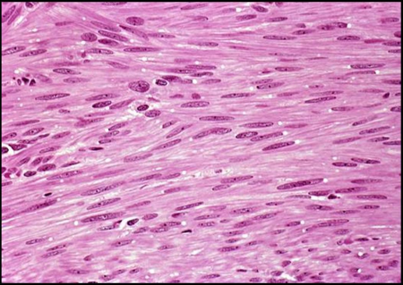
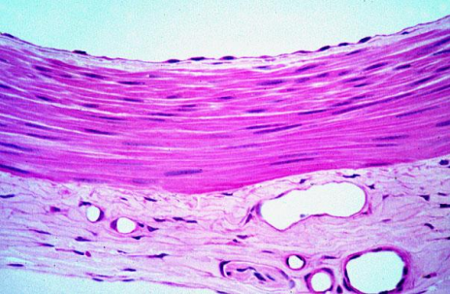
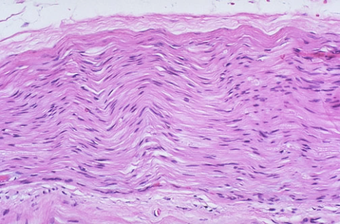
Ορισμός
Τα νεοπλάσματα που προέρχονται από κύτταρα μεσοδερμικής προέλευσης και διαφοροποιούνται προς:
Συνδετικό ιστό και παράγωγα (ινώδη, λιπώδη)
Μυϊκό ιστό (λείο κυρίως, αλλά και γραμμωτό)
Ενδοθηλιακά κύτταρα
Έλυτρα νεύρων (ταξινομούνται σε αυτά χωρίς να προέρχονται από το μεσόδερμα)

Slide 3
Από το παρελθόν στο μέλλον...
1969
1994

Slide 4
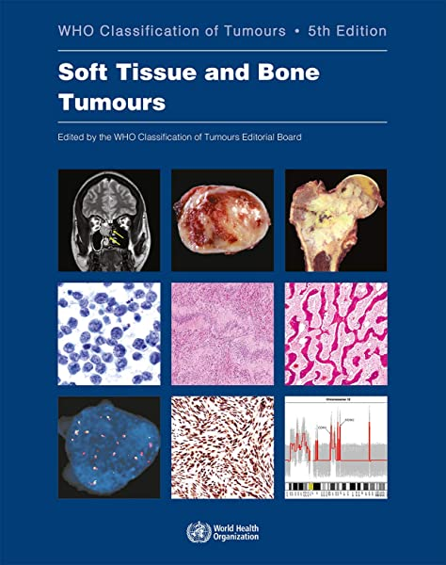
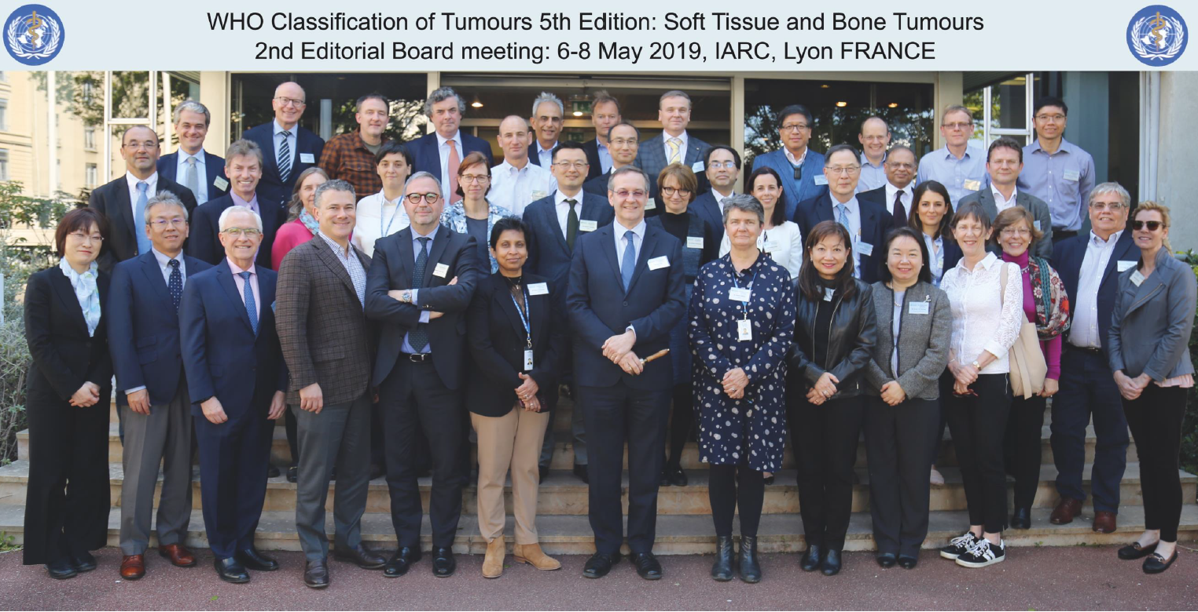
Ρόλος ιστοπαθολόγου
2020 - 5^{η} ΕΚΔΟΣΗ
Notes:
Με σύγχρονη αύξηση σελίδων 80 – 150 – 300 – 450 – 700!

Slide 5
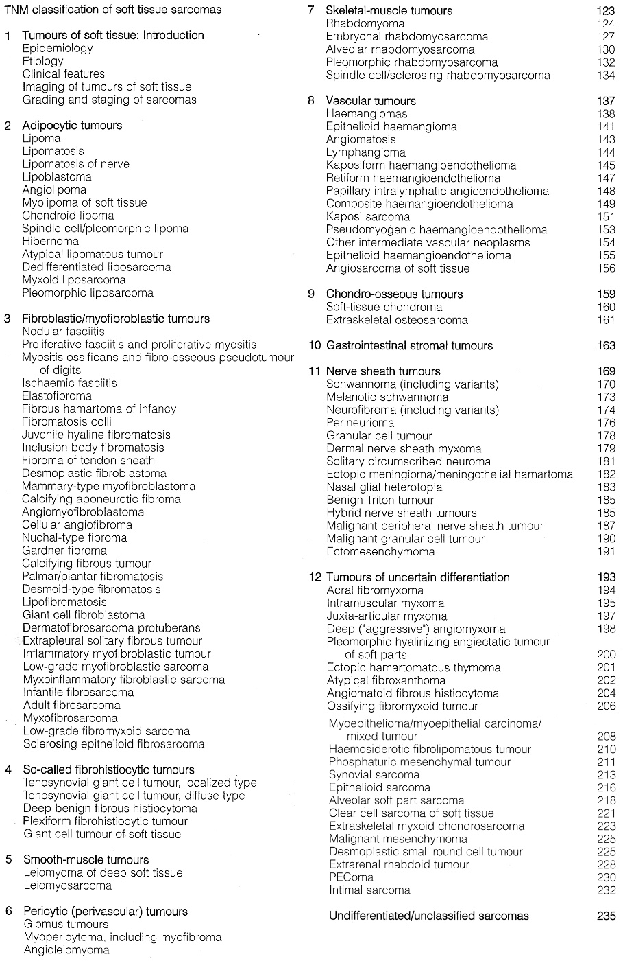

Ταξινόμηση όγκων μαλακών μορίων – WHO 2020
Notes:
Τα νεοπλάσματα διακρίνονται σε αυτές τις κατηγορίες με βάση την ιστογενετική τους προέλευση όπως αυτή τεκμηριώνεται μορφολογικά στο μικροσκόπιο και ανοσοϊστοχημικά πχ. λιποκυτταρικά, από λείες μυϊκές ίνες, αγγειακά κ.ο.κ.

Slide 6
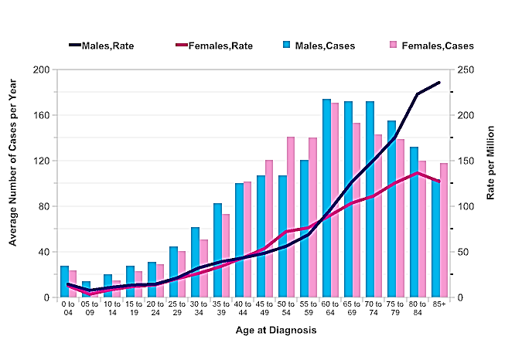

Όγκοι μαλακών μορίων - επιδημιολογικά
Επιδημιολογικά δεδομένα:
Τα σαρκώματα μαλακών μορίων αποτελούν περίπου το 1% του συνόλου των κακοηθειών
Αναλογία όγκων μαλακών μορίων : όγκων οστών = 10:1
Σε αντίθεση με τα οστικά σαρκώματα, είναι πιο σπάνια στα παιδιά
0,9 / 100.000 παιδιά
18,2 / 100.000 ενήλικες
Ωστόσο, επιθετικά σαρκώματα όπως το εμβρυϊκό ραβδομυοσάρκωμα, το συνοβιακό σάρκωμα και το νευροβλάστωμα εντοπίζονται σε πιο μικρές ηλικίες
Προδιαθεσικοί παράγοντες: τα περισσότερα σαρκώματα δεν έχουν σαφή αιτιολογία: ακτινοβολία, ιοί, χημικοί παράγοντες
Γενετική προδιάθεση:
  NF1
Notes:
5% των καρκίνων: εξηγείται πιθανώς από το ότι τα κοίλα σπλάγχνα επαλείφονται από επιθήλιο (➔ καρκινογένεση) που προστατεύει τον υποκείμενο μεσεγχυματικό ιστό.

Slide 7
Ονοματολογία
Διακρίνονται σε:
καλοήθη (κατάληξη –ώματα)
κακοήθη (κατάληξη –σαρκώματα)
Η ορολογία στην παθολογική ανατομική είναι περιγραφική...
Καλόηθες | Κακόηθες
Λίπωμα | Λιποσάρκωμα
Αιμαγγείωμα | Αγγειοσάρκωμα
Ίνωμα | Μυξοϊνοσάρκωμα

Slide 8
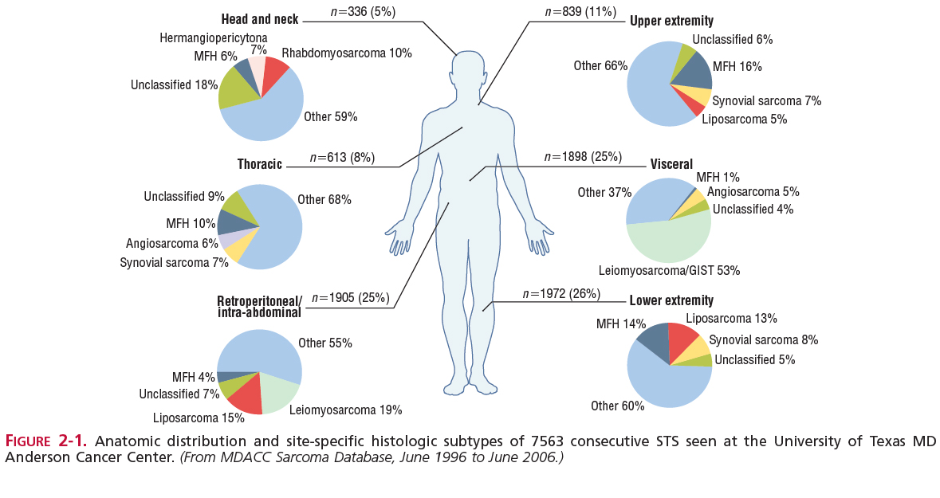
Όγκοι μαλακών μορίων - επιδημιολογικά
Notes:
Αξίζει να σταθούμε στο οπισθοπεριτόναιο και να δούμε πως συνέβαλλε ο FISH στην αλλαγή των ποσοστών (πολλά αποδείχθηκαν λιποσαρκώματα)

Slide 9
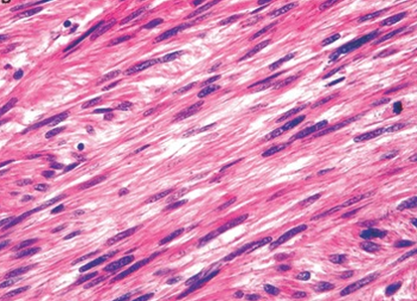
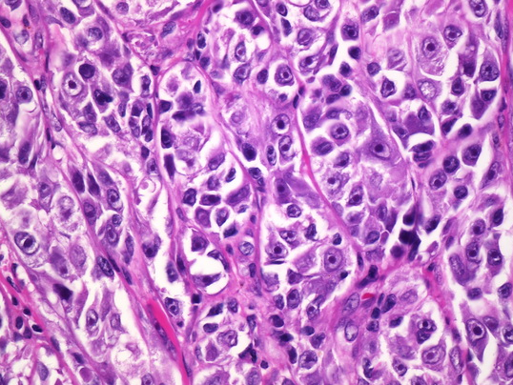
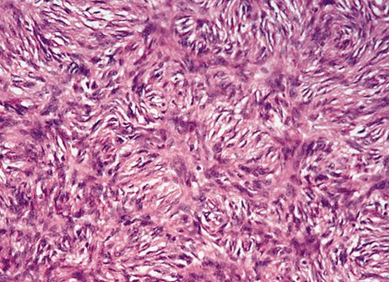
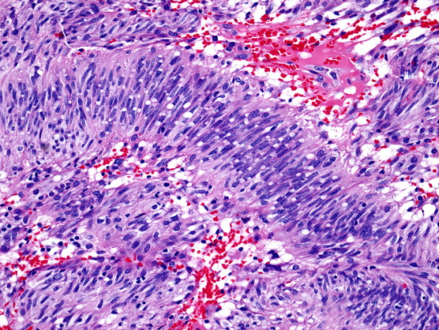
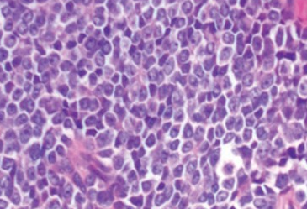
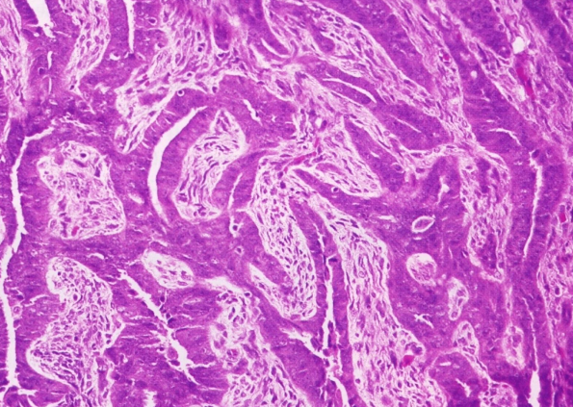
Γενικά χαρακτηριστικά
Σε σχέση με τα νεοπλάσματα των μαλακών μορίων:
  Σπάνια (τα κακοήθη)
  Σε σύνολο περίπου 114 οντοτήτων:
    Καλοήθη n=65
    Ενδιάμεσης βιολογικής συμπεριφοράς n=12
    Κακοήθη n=37
  Διάφορα ιστολογικά πρότυπα, χαρακτηριστικά για κάθε σάρκωμα, αλλά εκτεταμένη μορφολογική επικάλυψη
  Ανοσοϊστοχημεία?
Λειομύωμα
Διαυγοκυτταρικό σάρκωμα
Προέχον δερματοϊνοσάρκωμα
Στρωματικός όγκος ΓΕΣ
Σάρκωμα Ewing
Διφασικό συνοβιακό σάρκωμα

Slide 10
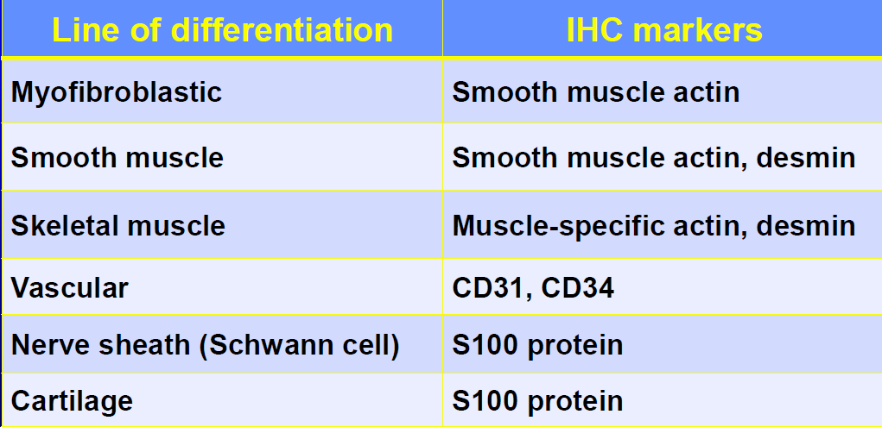
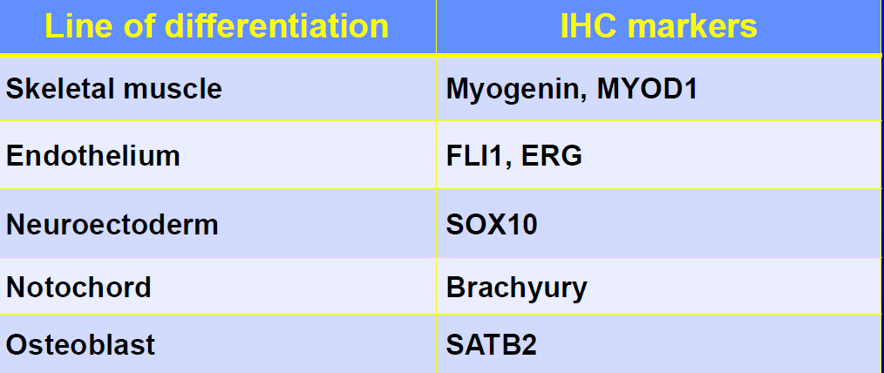
΄Ογκοι μαλακών μορίων - ανοσοϊστοχημεία
Συμβατικοί δείκτες
Μεταγραφικοί παράγοντες σχετιζόμενοι με γραμμές διαφοροποίησης

Slide 11
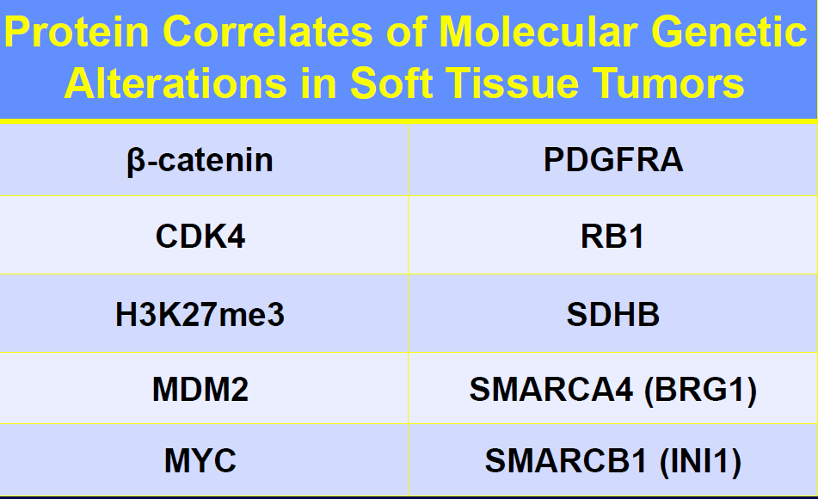
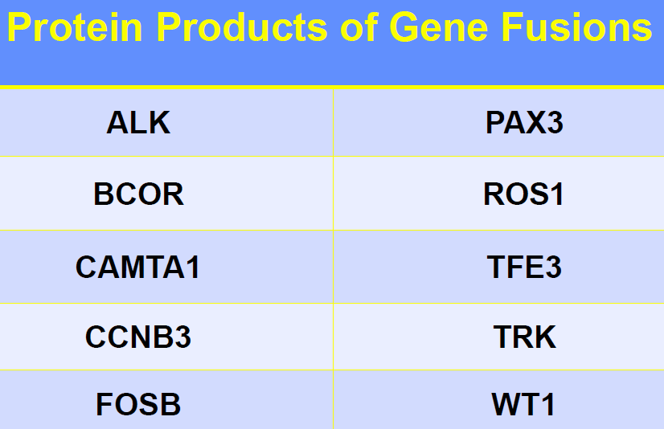
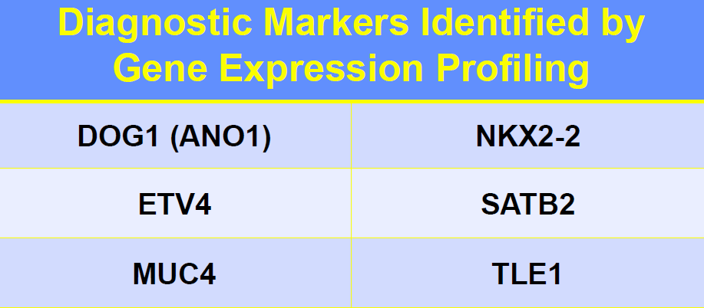
΄Ογκοι μαλακών μορίων - ανοσοϊστοχημεία
Σύγχρονη ανοσοϊστοχημεία
Η πρωτεΐνη που ανιχνεύουμε σχετίζεται με μοριακές μεταλλαγές (ενισχύσεις, διαγραφές, μεταλλάξεις γονιδίων)
Η πρωτεΐνη που ανιχνεύουμε σχετίζεται με συγχωνεύσεις γονιδίων
Δείκτες που ανιχνεύονται με το προφίλ της γονιδιακής έκφρασης (gene epression profile)

Slide 12
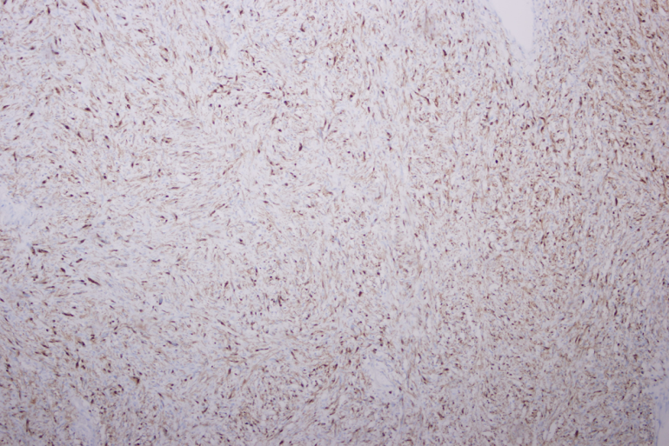
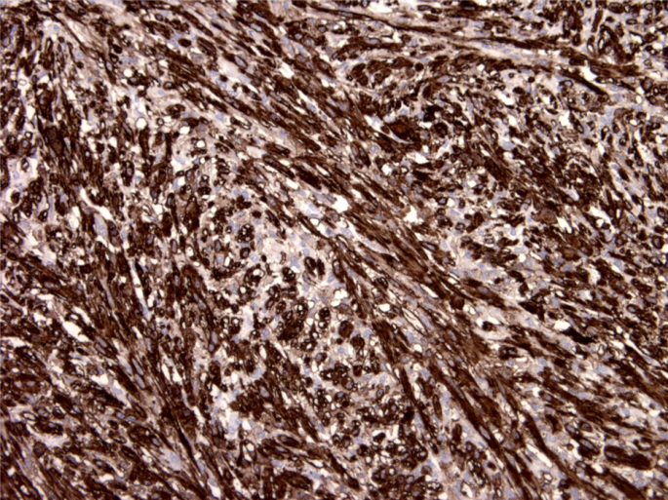
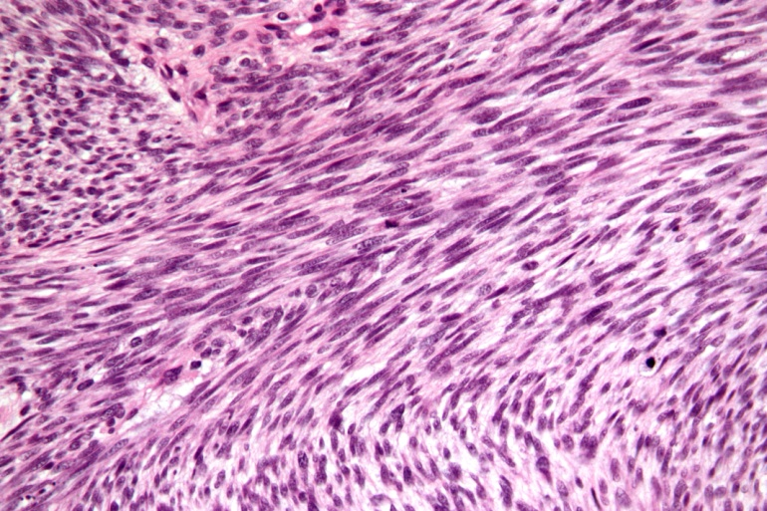
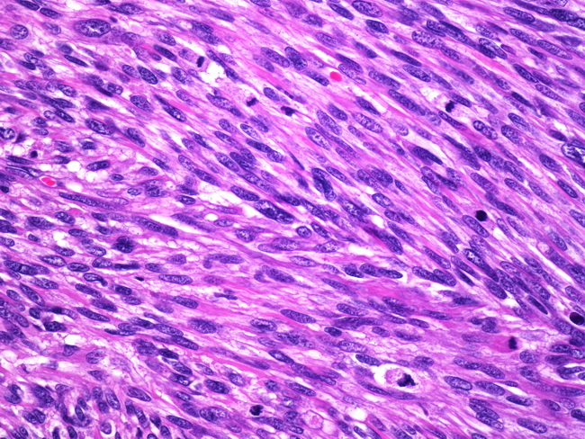
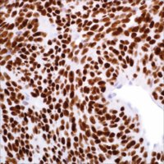
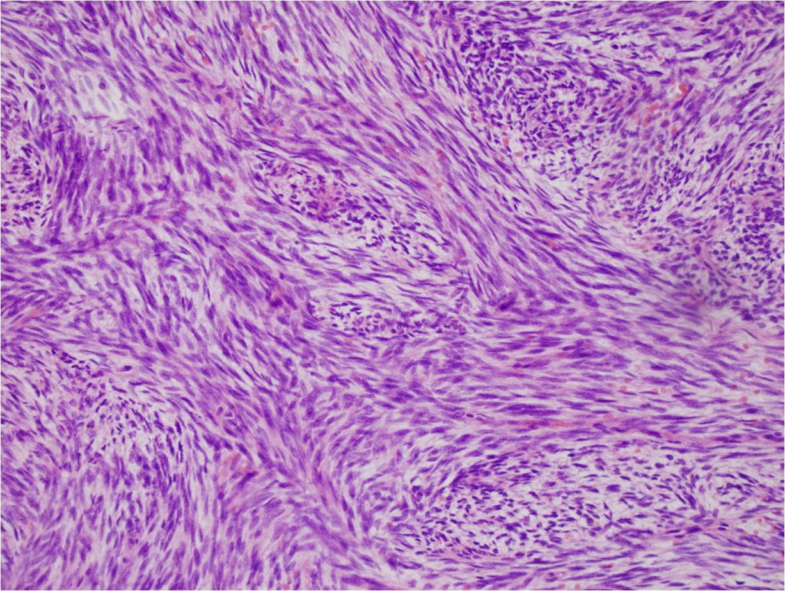
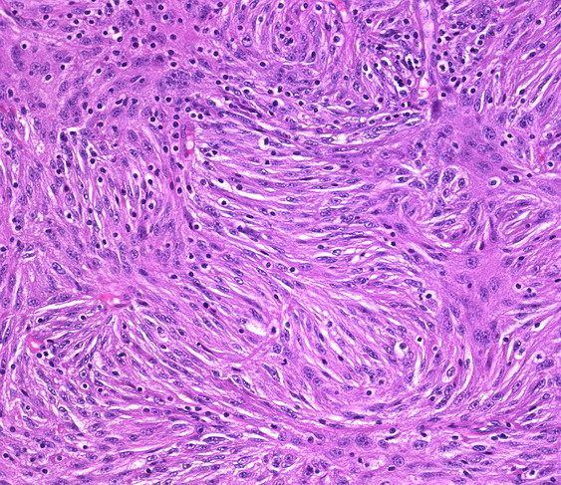
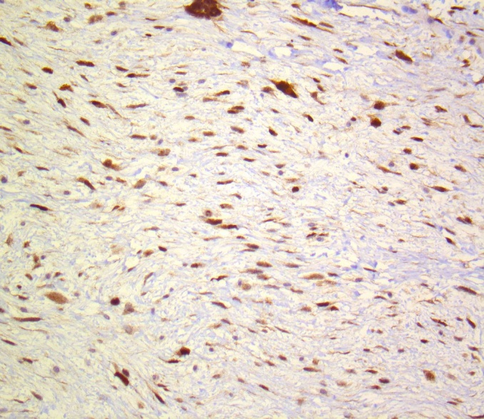
Ιστολογικά πρότυπα - αλληλοεπικάλυψη
Ιστολογικά χαρακτηριστικά
Τις περισσότερες φορές είναι σχετικά εύκολη η διαγνωστική προσέγγιση
Ωστόσο σε αδιαφοροποίητα σαρκώματα υπάρχει μεγάλη μορφολογική επικάλυψη
Σημαντική η συμβολή της ανοσοϊστοχημείας και τα τελευταία 10 χρόνια της μοριακής βιολογίας
S100
MPNST
Λειομυοσάρκωμα
SMA
Συνοβιακό σάρκωμα
TLE-1
Αποδ. λιποσάρκωμα
MDM2

Slide 13
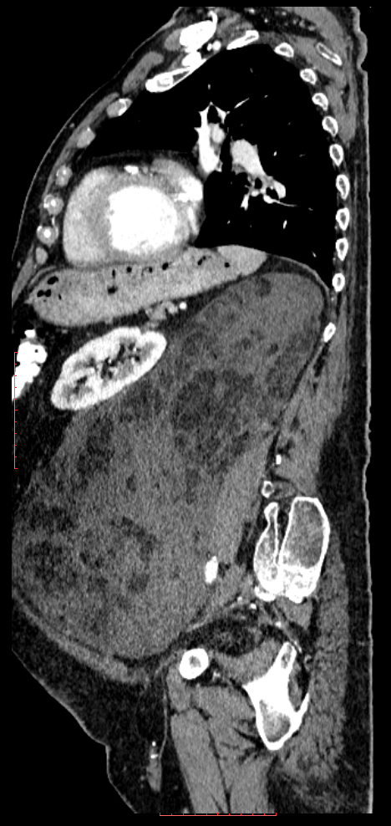
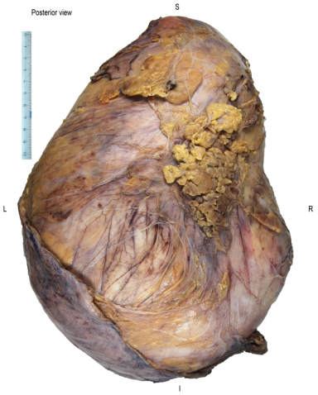
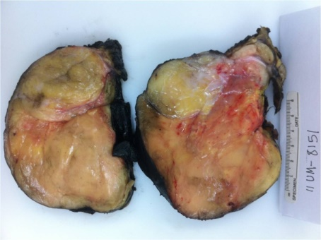
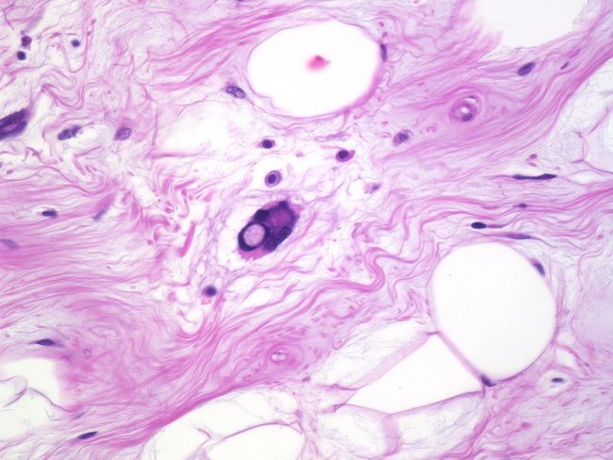
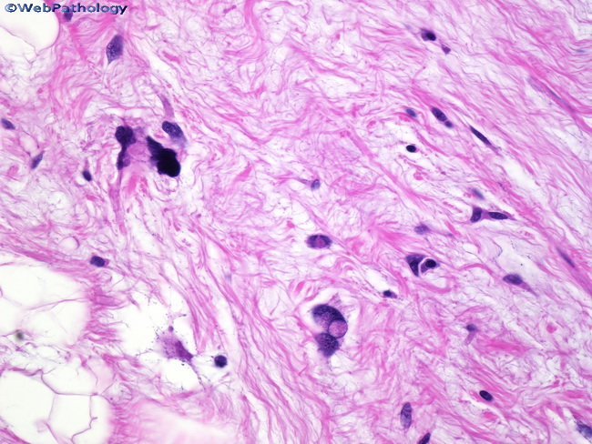
Βιολογική συμπεριφορά - WHO 2013
Βαθμονόμηση βιολογικής συμπεριφοράς:
Καλοήθης
Ενδιάμεση
  Τοπικά επιθετικό νεόπλασμα ή
  Σπάνιες μεταστάσεις
Κακοήθης
Άτυπος λιπωματώδης όγκος
Λιποσάρκωμα grade 1
Notes:
Υποδόριος όγκος και ένας ευμεγέθης όγκος στο οπισθοπεριτόναιο (σαν να εγκυμονεί, αλλά είναι άνδρας). Εντυπωσιακή MRI!
Ίδια ιστολογική εικόνα – διαφορετική εντόπιση ➔ Άτυπος λιπωματώδης όγκος – λιπoσάρκωμα grade 1!

Slide 14
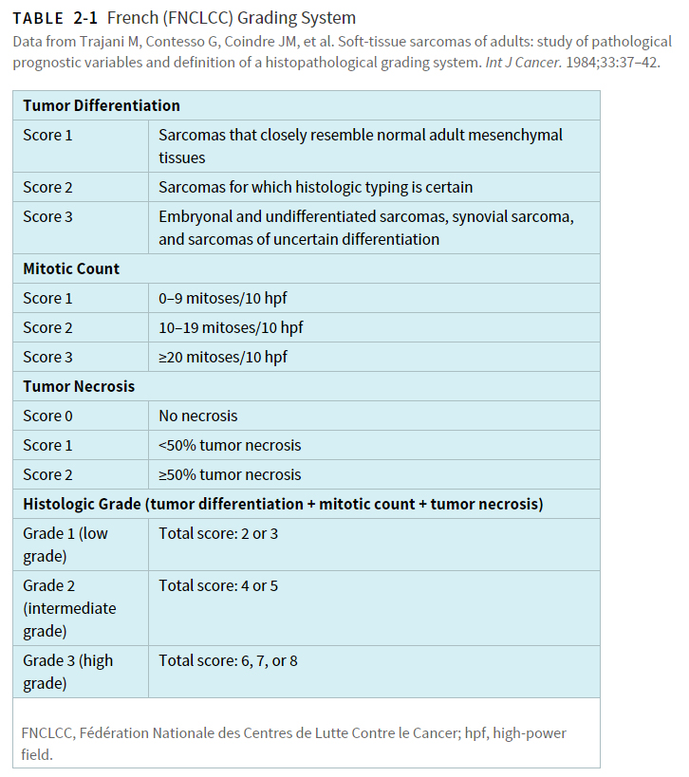
Βαθμονόμηση – grading (δυσκολίες – ιδαιτερότητες)
Αποτελεί το σημαντικότερο προγνωστικό δείκτη στα σαρκώματα ΜΜ
  Διαφοροποίηση
  Μιτώσεις
  Νεκρώσεις
Απλό!
Κανόνας στα σαρκώματα: οι εξαιρέσεις είναι περισσότερες από τους κανόνες!

Slide 15
Βαθμονόμηση - Το παράδειγμα των λιποσαρκωμάτων
FNCLCC: δεν ισχύει για την πλειοψηφία των σαρκωμάτων ΜΜ!
Υπότυπος | Grade
Λιποσάρκωμα grade 1 | Grade 1!
Αποδιαφοροποιημένο λιποσάρκωμα | Η βιολογική συμπεριφορά καθορίζεται από την εντόπιση
Μυξοειδές λιποσάρκωμα | Στρογγυλοκυτταρικό στοιχείο < 5% ➔low grade Στρογγυλοκυτταρικό στοιχείο > 5% ➔high grade
Πλειόμορφο λιποσάρκωμα | High grade
Απαιτείται εμπειρία για την ασφαλή τυποποίηση μιας βλάβης
Επανεκτίμηση μιας διάγνωσης από εξειδικευμένο ιστοπαθολόγο

Slide 16
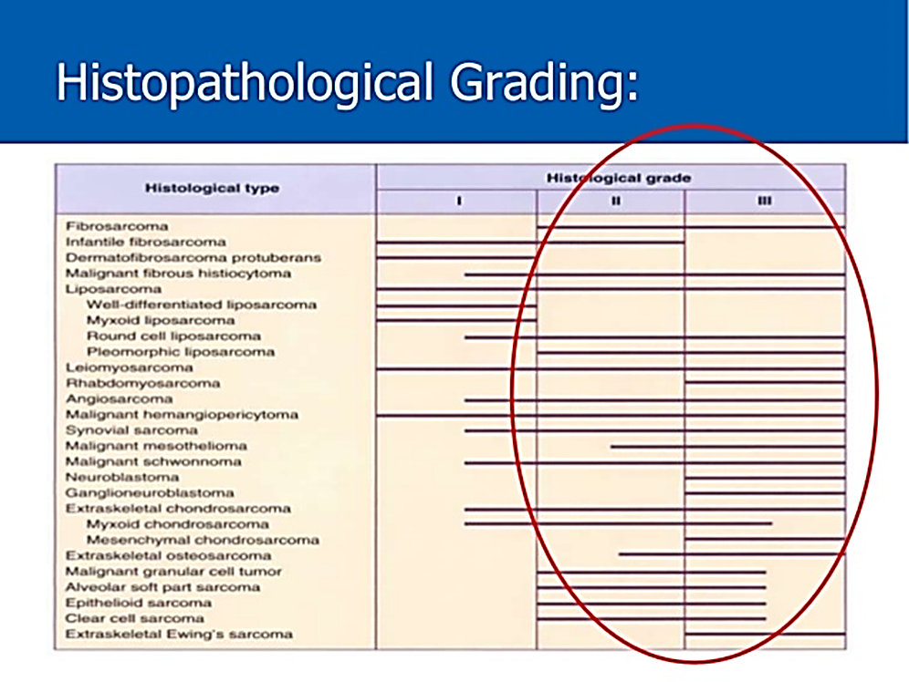
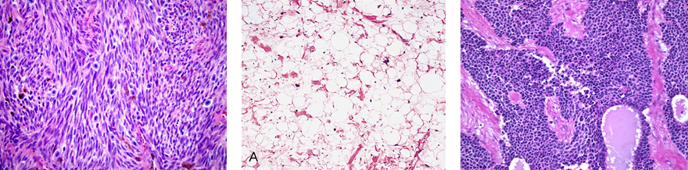
Βαθμονόμηση – ιδιαιτερότητες
“Grade by definition”:
Αναφέροντας τη διάγνωση και μόνο
          = Grade
Synovial sarcoma = grade 3 ALT = grade 1 DSRCT = grade 3

Slide 17

Βαθμονόμηση - συμπεράσματα
Ιστολογική βαθμονόμηση σαρκωμάτων ΜΜ:
“Δεν υπάρχει λόγος να θεωρούμε ότι οι ίδιες προγνωστικές παράμετροι αφορούν όλα τα σαρκώματα”
Grade – Μυξοϊνοσάρκωμα
Cellularity- Μυξοειδές λιποσάρκωμα
Size – GIST
Location – Αποδιαφοροποιημένο λιποσάρκωμα
Prof. C.D.M. Fletcher

Slide 18
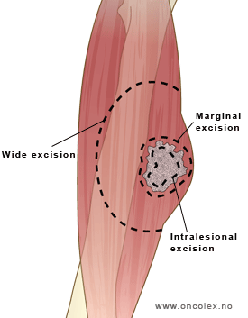
Υψηλής ποιότητας εκτομή
Θεραπεία = Χειρουργείο
Επέμβαση από εξειδικευμένους χειρουργούς σε κέντρα αναφοράς
Εγχειρητικά όρια ➔ τοπικές υποτροπές
CT, RT ➔ δεν έχει αποδειχθεί (κυρίως η πρώτη) ότι αυξάνουν το προσδόκιμο
Notes:
Intralesional = debulking. Marginal = with fascia. Wide = with surrounding healthy tissue, 2 cm (όχι πάντα εφικτό λόγω διατήρησης δομών). Radical = with the compartment

Slide 19
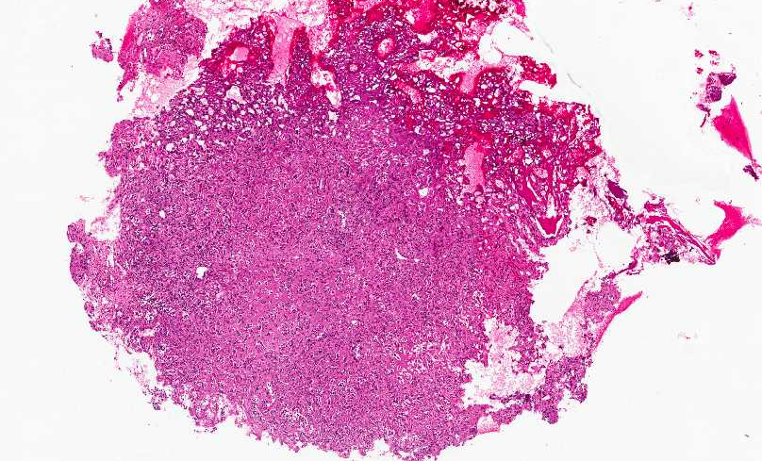
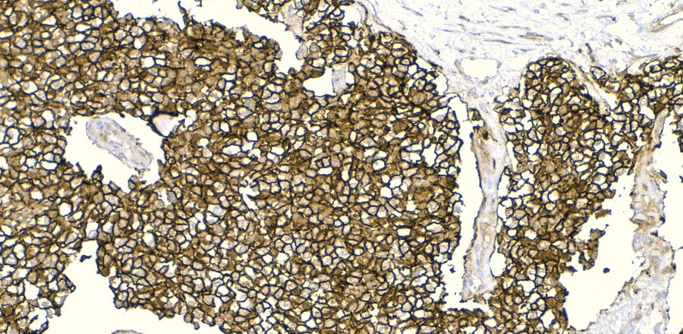
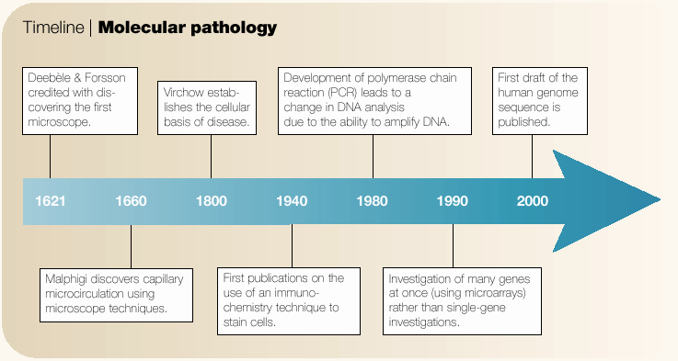
Μοριακή βιολογία
Ιστολογία ➔ ανοσοϊστοχημεία
Τελευταίες δεκαετίες: προσπάθεια κατανόησης της μοριακής βιολογίας των μεσεγχυματογενών νεοπλασμάτων (μαλακά μόρια και οστά) συνολικά ως προς το γονιδίωμα
(International Human Genome Sequencing Consortium: Finishing the euchromatic sequence of the human genome. Nature 431:931–945, 2004)
Σύγχρονη ιστοπαθολογία των μεσεγχυματογενών νεοπλασμάτων:
  περαιτέρω ταξινόμηση
  πρόβλεψη της βιολογικής συμπεριφοράς
  διερεύνηση θεραπευτικών στρατηγικών μέσω συνεχώς ταυτοποιούμενων μοριακών βιοδεικτών.

Slide 20
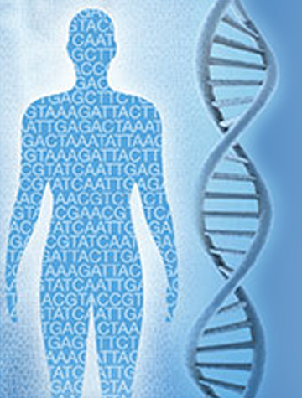
Ταξινόμηση σαρκωμάτων
Next Generation Sequencing (NGS) και σαρκώματα:
• Επικύρωση της ταξινόμησης
• Ταυτοποίηση νέων δεικτών (πχ. CAMTA1 στο ΕΗΕ)
• Ταυτοποίηση νέων οντοτήτων (πχ. CIC/BCOR/NFATC2…Sarcomas)
• Κατανόηση της παθοβιολογίας (πχ. DFSP προς FS ex DFSP)
• Ταυτοποίηση πιθανών νέων θεραπευτικών στόχων (πχ. NTRK σε GIST)

Slide 21
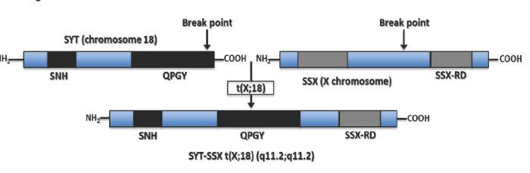
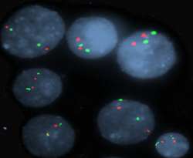
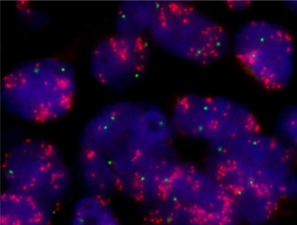
ΣΤ. Μοριακοί δείκτες
Η ιστολογική διάγνωση τεκμηριώνεται συνήθως καλά με τη μορφολογία και την ανοσοϊστοχημεία σε συνεκτίμηση με τα κλινικοαπεικονιστικά δεδομένα
Πρέπει να ακολουθείται από μοριακό έλεγχο όταν:
  Υπάρχουν αμφιβολίες
  Η ιστολογική εικόνα δε συμβαδίζει με τα κλινικά δεδομένα
  Προκειμένου να τεκμηριωθεί μια πολύ δυσμενής διάγνωση
SYT/SSX διαμετάθεση στο συνοβιακό σάρκωμα
  MDM2 ενίσχυση στο αποδιαφοροποιημένο λιποσάρκωμα
Notes:
Χρωμοθρυψία: απότομο γεγονός
Πολυεπίπεδοι καρυότυποι: προοδευτική συσσώρευση μεταλλάξεων

Slide 22

Μοριακή βιολογία σαρκωμάτων μαλακών μορίων
Μεταγραφική απορύθμιση
Διαμεταθέσεις που καταλήγουν σε «χιμαιρικούς» μεταγραφικούς παράγοντες
Απορυθμισμένη σηματοδότηση
  Διαμεταθέσεις που καταλήγουν σε υπερέκφραση γονιδίων
  Συγκεκριμένες ενισχύσεις
  Ενεργοποιητικές μεταλλάξεις γονιδίων
SS18/SSX διαμετάθεση στο συνοβιακό σάρκωμα
  MDM2 ενίσχυση στον άτυπο λιπωματώδη όγκο και στο αποδιαφοροποιημένο λιποσάρκωμα

Slide 23


Ανίχνευση αναδιατάξεων με FISH
Σχηματική αναπαράσταση και κυτταρο-λογική αποτύπωση των διαφόρων γονιδιακών τροποποιήσεων, όπως αναχνεύονται με τη μέθοδο FISH

Slide 24

Σαρκώματα οπισθοπεριτοναϊκού χώρου – ανακατανομή με μοριακά δεδομένα/FISH
Πρακτικά, τα λιπωματώδη σαρκώματα και τα λειομυοσαρκώματα με τη σημερινή θεώρηση περιλαμβάνουν σχεδόν το 90% των σαρκωμάτων στο οπισθοπεριτόναιο
Τα πλειόμορφα αδιαφοροποίητα σαρκώματα αποδείχθηκαν στη συντριπτική πλειοψηφία αποδιαφοροποιημένα λιποσαρκώματα με τη χρήση μοριακών τεχνικών
Roggen JF, Hogedoorn P, Soft tissue tumours of the retroperitoneum J. Sarcoma (2000) 4, 17-26
Notes:
Σύγκριση ποσοστού λιποσαρκωμάτων σε σχέση με τη διαφάνεια στην αρχή της παρουσίασης

Slide 25

URC - μοριακή ταξινόμηση
Σαρκώματα «τύπου Ewing»:
BCOR/CCNB3
CIC/DUX4
Νέοι ενήλικες
Μαλακά μόρια
Λιγότερο χημειοευαίσθητο
CIC/DUX4 ➔Χειρότερη πρόγνωση από το Ewing
BCOR/CCNB3 ➔Καλύτερη πρόγνωση από το Ewing

Slide 26

WHO 2020- URC - μοριακή ταξινόμηση
Μπορούν να ταυτοποιηθούν ΜΟΝΟ
μοριακά με τις διαμεταθέσεις

Slide 27

WHO 2020- URC - μοριακή ταξινόμηση

Slide 28



WHO 2020- URC - μοριακή ταξινόμηση
CD99
WT1
https://doi.org/10.1016/j.humpath.2011.04.023
Notes:
Η ιστορία με τον DeiTos όπου μας διηγήθηκε τη διαφωνία του για τη μοριακή ταξινόμηση.

Slide 29
CD99
WT1
https://doi.org/10.1016/j.humpath.2011.04.023
Notes:
Ακολουθούν παραδείγματα

Slide 30

Προβληματισμοί σε σχέση με τα μοριακά ευρήματα
Notes:
Πώς ορίζεται τελικά μια οντότητα??!!

Slide 31


Pathologists
Oncologists
11.000.000 approx.
Surgeons
Radiologists
www.eosso.gr
Radiotherapists
Notes:
Returning to the present our country is rather a small one with a population of 11.000.000 people. Thus, when we as scientists have to deal with rare tumors such as sarcomas, there is a huge demand for cooperation. HGSRC was established on 2018 and includes scientists from all the medical specialties, such as… and forgive me if I forget something!!!

Slide 32

Notes:
Part of this tradition is all of you, our wonderful guests and of course, everyone attending this conference!

Slide 33
Ευχαριστώ πολύ!

